Slide 1
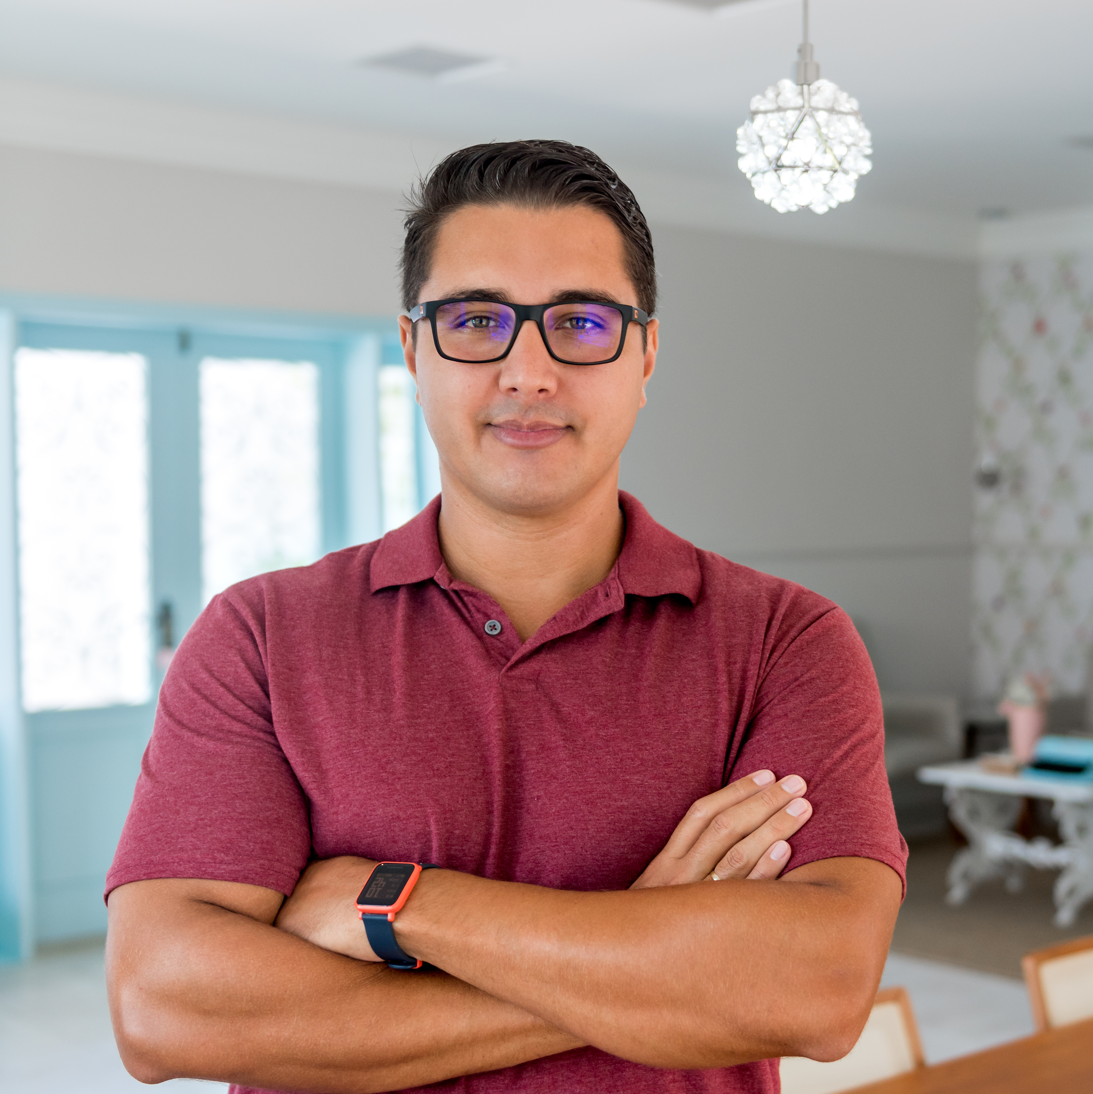

Health track
Rodnei Albuquerque Ribeiro
Grupo N (individual) - TDS0R - TEAMS - SALA 3
rodnei.solucoes@gmail.com
(12) 9 8881-8718

Slide 2
Agenda
- Conheça a jornada
rodnei.solucoes@gmail.com
(12) 9 8881-8718

Slide 3
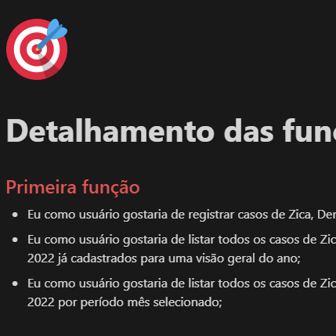
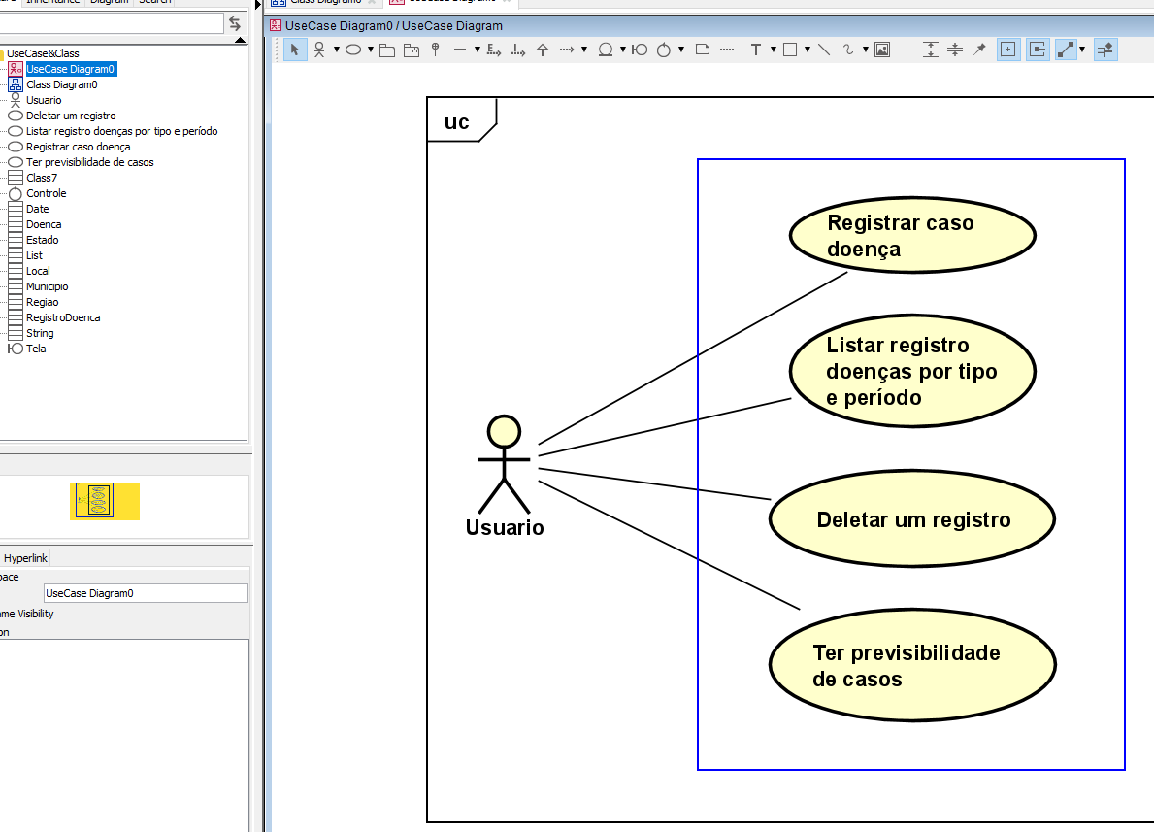
Requisitos funcionais do sistema e Diagrama de casos de uso
rodnei.solucoes@gmail.com
(12) 9 8881-8718

Slide 4
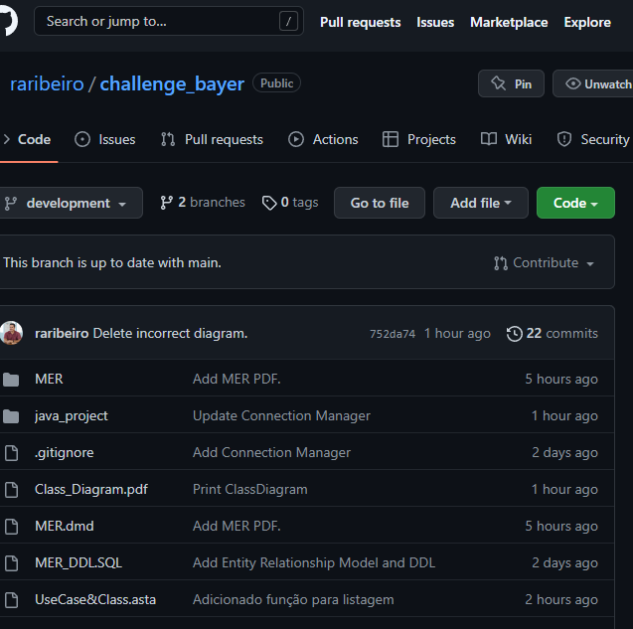
Repositório no github para armazenamento de código e trabalho remoto
https://github.com/raribeiro/health_track/tree/development
rodnei.solucoes@gmail.com
(12) 9 8881-8718

Slide 5
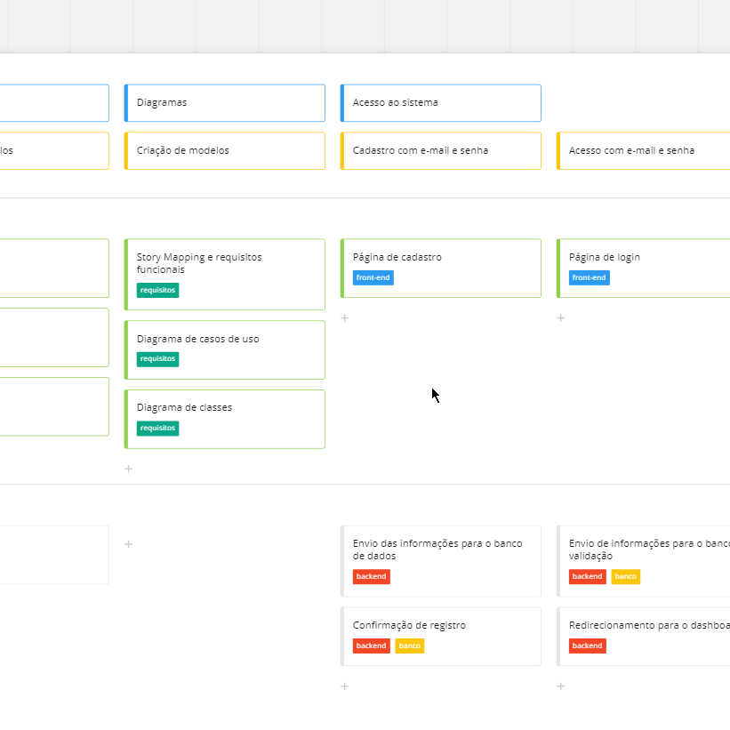
Criação do User Story Mapping
https://miro.com/app/board/o9J_lkgtipM=/?share_link_id=207178853652
rodnei.solucoes@gmail.com
(12) 9 8881-8718

Slide 6
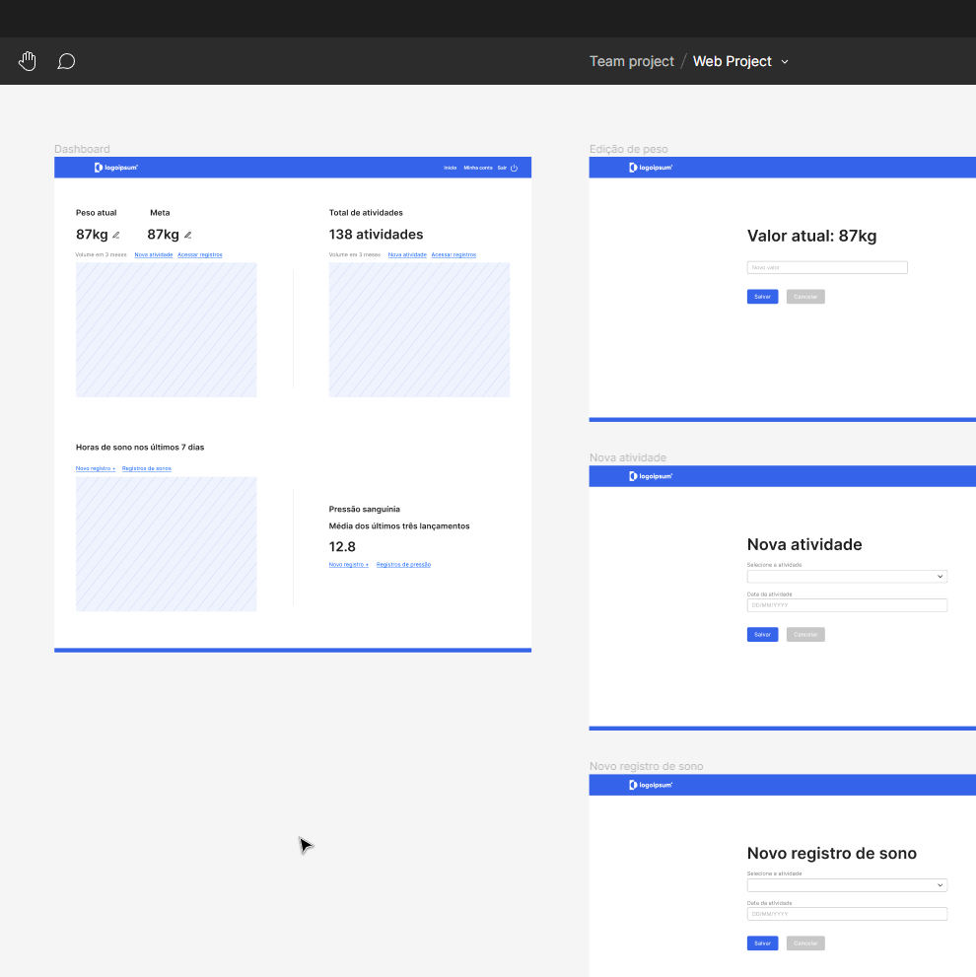
Prototipação do sistema no FIGMA
https://www.figma.com/file/7L4z6d9HMzCLRJ29FabAhu/Web-Project?node-id=0%3A1
rodnei.solucoes@gmail.com
(12) 9 8881-8718

Slide 7
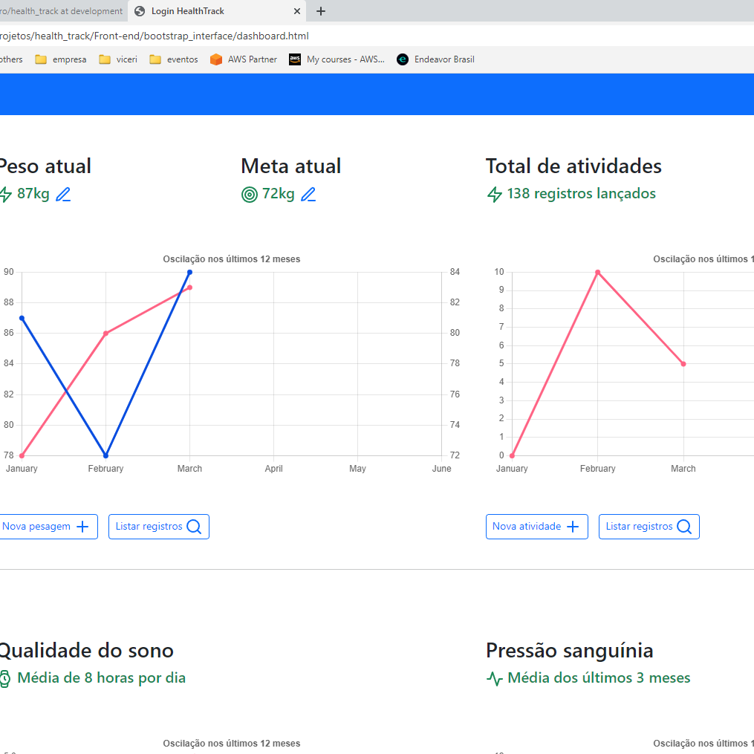
Desenvolvimento front-end com bootstrap
Todas as telas estáticas foram criadas utilizando bootstrap antes do início da integração com as JSP’s.
Os arquivos em HTML podem ser visualizados no github.
https://github.com/raribeiro/health_track/tree/development
rodnei.solucoes@gmail.com
(12) 9 8881-8718

Slide 8
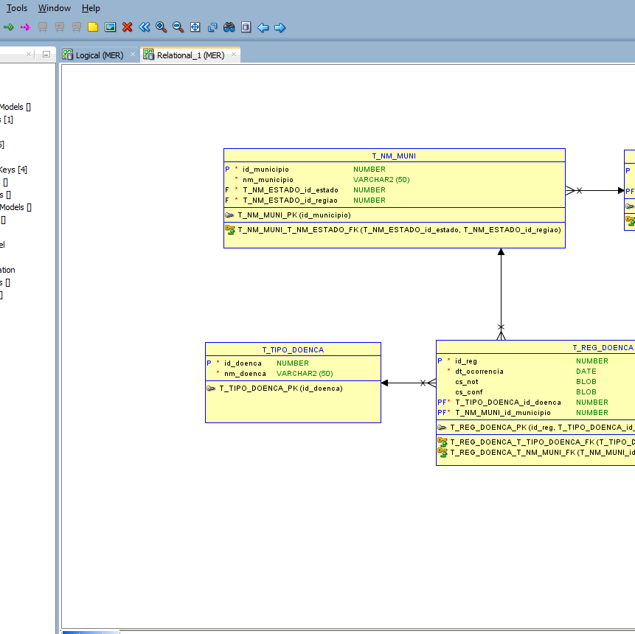
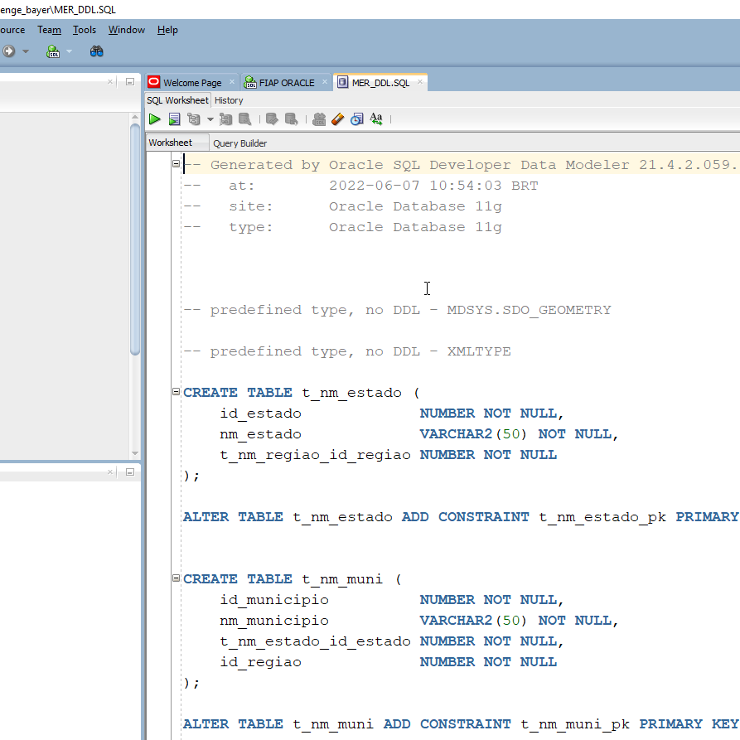
Construção do modelo lógico e físico + geração da DLL (Definition Data Language)
Banco implementado da base de dados FIAP - RM92676
rodnei.solucoes@gmail.com
(12) 9 8881-8718

Slide 9
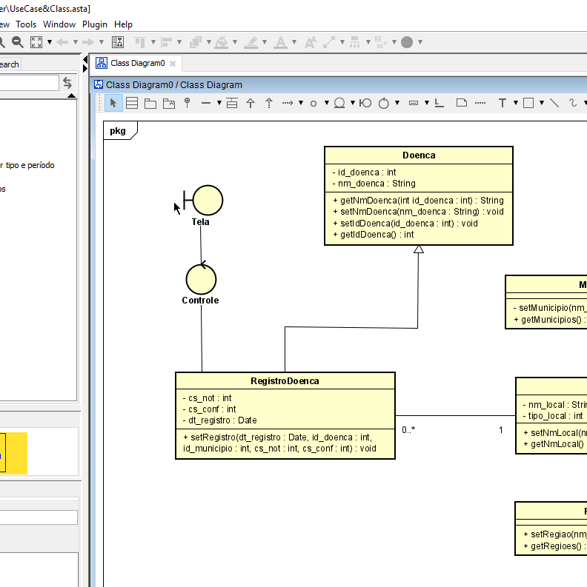
Construção do diagrama de classes para o sistema
Código disponível também no github (branch development)
https://github.com/raribeiro/health_track/tree/development
rodnei.solucoes@gmail.com
(12) 9 8881-8718

Slide 10
Construção dos scripts DML (Data Manipulation Language) e carga inicial de dados fictícios
Banco implementado da base de dados FIAP - RM92676
rodnei.solucoes@gmail.com
(12) 9 8881-8718

Slide 11
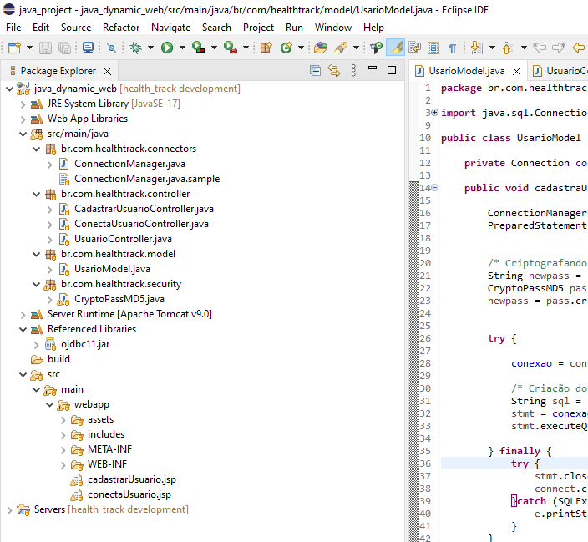
Codificação do projeto e estrutura
O projeto foi elaborado utilizando conceito de MVC como apresentado na imagem ao lado.
Foi desenvolvido também um pacote auxiliar para criptografia SHA-1 para armazenamento da senha do usuário durante o momento do cadastro.
rodnei.solucoes@gmail.com
(12) 9 8881-8718

Slide 12
demo
Teste real da aplicação em homologação.
Go!
rodnei.solucoes@gmail.com
(12) 9 8881-8718

Slide 13
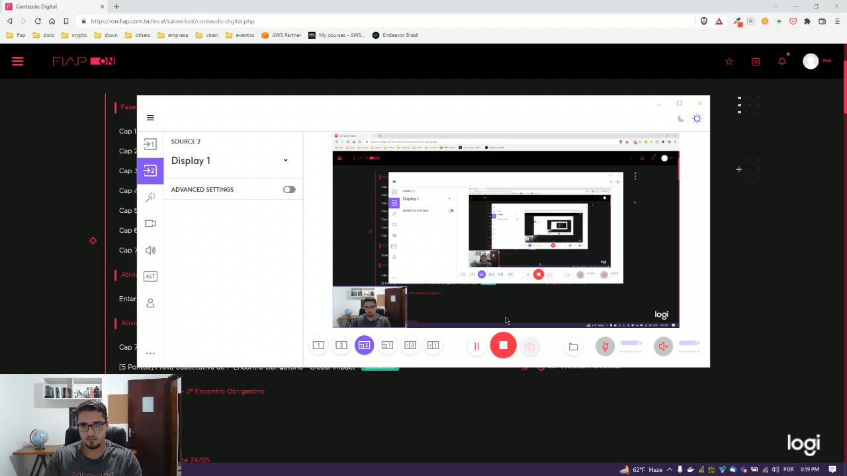

Slide 14
avanços
O projeto ainda tem muito a evoluir, mas com toda a estrutura pronta, basta agora continuar com o desenvolvimento dos módulos que permitiram um CRUD completo com dados de peso, pressão sanguínea, atividades e etc.
rodnei.solucoes@gmail.com
(12) 9 8881-8718

Slide 15
obrigado
Rodnei Albuquerque Ribeiro
Grupo N (individual) - TDS0R - TEAMS - SALA 3
rodnei.solucoes@gmail.com
(12) 9 8881-8718

